Slide 1

DJANGO / WEB DEVELOPMENT
Django で始める
Web サイト構築
プロジェクトの各ファイルと
データ・テンプレート・フォーム
オブジェクト指向プログラミング ／ 日本語版
Python 3.12 Django 5.2
Notes:
出典：https://docs.djangoproject.com/en/5.2/intro/tutorial01/
対象は project と app の標準ファイル、および一般的に追加するファイルです。site-packages/django 内部の全ソースファイルは対象外です。
概念図は image_gen で作成。

Slide 2
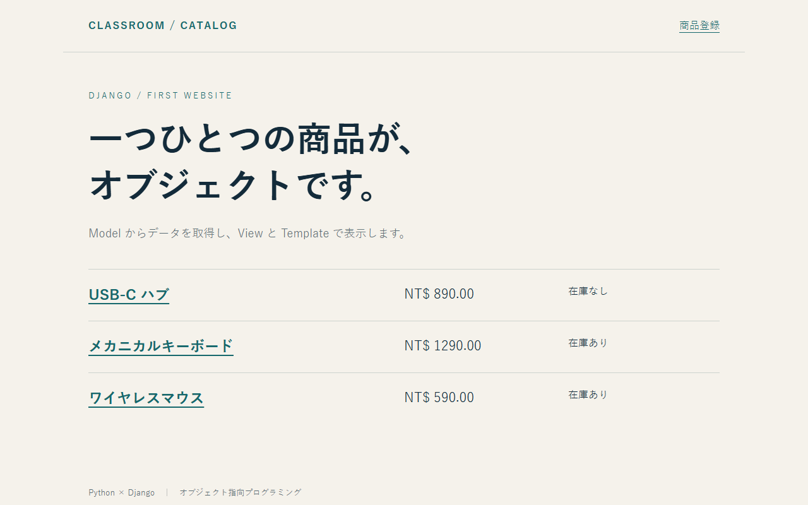
今回作成する商品カタログ
動くプロジェクトで各ファイルの役割を理解する
商品一覧
価格と在庫状況を表示
詳細表示
商品 ID で 1 件のデータを取得
商品登録
フォームを検証し、データベースへ保存
完成版サンプル：Django_Website_Starter_JA.zip
02
Notes:
出典：本教材に付属する catalog サンプルプロジェクト。
対象は project と app の標準ファイル、および一般的に追加するファイルです。site-packages/django 内部の全ソースファイルは対象外です。
翻訳版 Django サンプルの実行画面。

Slide 3
Web サイトの基本的な仕組み
ブラウザーとサーバーの役割
ブラウザー
HTTP リクエストを送り、HTML に CSS や JavaScript を適用して表示します。
Django
サーバーで Python を実行し、URL、データ、レスポンスを処理します。
データベース
商品データを保存し、プログラムを再起動しても保持します。
URL
/products/ などの URL を、ルーティング規則に従ってビューに対応付けます。
ブラウザーが受け取るのはレスポンスです。サーバー側の Python を直接実行するわけではありません。
03
Notes:
出典：https://docs.djangoproject.com/en/5.2/intro/tutorial01/
対象は project と app の標準ファイル、および一般的に追加するファイルです。site-packages/django 内部の全ソースファイルは対象外です。

Slide 4
Model・View・Template
MVT で Web サイトの責任を分ける
役割 | サンプル内の場所 | 主な責任
Model | catalog/models.py | データ項目とオブジェクトの振る舞い
View | catalog/views.py | リクエスト処理とレスポンスの生成
Template | catalog/templates/catalog/ | データを HTML に埋め込む
URLconf | config/urls.py、catalog/urls.py | URL とビューの対応付け
Django のビューはリクエストを処理し、テンプレートは主に画面の構造を定義します。
04
Notes:
出典：https://docs.djangoproject.com/en/5.2/intro/tutorial03/
対象は project と app の標準ファイル、および一般的に追加するファイルです。site-packages/django 内部の全ソースファイルは対象外です。

Slide 5
環境とバージョン
Python 3.12 と Django 5.2 を使用
Python
Web サイトの実行環境です。python --version で確認します。
仮想環境
プロジェクトごとにパッケージを分離し、依存関係の競合を防ぎます。
エディターと端末
VS Code で編集し、PowerShell でコマンドを実行します。
ブラウザー
http://127.0.0.1:8000/ を開いて動作を確認します。
コマンド例は主に Windows PowerShell 向けです。
05
Notes:
出典：https://docs.djangoproject.com/en/5.2/intro/tutorial01/
対象は project と app の標準ファイル、および一般的に追加するファイルです。site-packages/django 内部の全ソースファイルは対象外です。

Slide 6
作業フォルダーと仮想環境
PowerShell でプロジェクトの保存場所を選ぶ
mkdir django_shop
実行環境の確認
cd django_shop
python --version
最後の行で .venv 内の
Python のパスが
表示されることを確認します。
python -m venv .venv
.\.venv\Scripts\Activate.ps1
python -c "import sys; print(sys.executable)"
有効化できない場合
以降のコマンドで
.\.venv\Scripts\python.exe
を直接指定できます。
macOS / Linux：python3 -m venv .venv の後、source .venv/bin/activate を実行。
06
Notes:
出典：https://docs.python.org/3/library/venv.html
対象は project と app の標準ファイル、および一般的に追加するファイルです。site-packages/django 内部の全ソースファイルは対象外です。

Slide 7
Django のインストールと依存関係
以降のコマンドは仮想環境を有効にして実行
python -m pip install "Django>=5.2,<5.3"
バージョン範囲
python -m django --version
5.2 系列を使い、
修正版への更新を
許可する指定です。
# requirements.txt の内容
Django>=5.2,<5.3
# 既存プロジェクトの依存パッケージをインストール
requirements.txt
python -m pip install -r requirements.txt
必要なパッケージを記録する
ファイルを自分で作成します。
Django は自動生成しません。
パッケージ情報：python -m pip show Django。
07
Notes:
出典：https://docs.djangoproject.com/en/5.2/intro/install/
対象は project と app の標準ファイル、および一般的に追加するファイルです。site-packages/django 内部の全ソースファイルは対象外です。

Slide 8
Django プロジェクトの作成
django_shop 内で実行
python -m django startproject config .
末尾のドット
django_shop/
末尾の . は現在のフォルダーを
使う指定です。余分な外側の
フォルダーを作りません。
manage.py
config/
__init__.py
settings.py
2 つの名前
urls.py
asgi.py
django_shop は作業フォルダー、
config は設定パッケージです。
名前は自分で選べます。
wsgi.py
この一覧は startproject が生成するファイルです。.venv と requirements.txt は省略しています。
08
Notes:
出典：https://docs.djangoproject.com/en/5.2/intro/tutorial01/
対象は project と app の標準ファイル、および一般的に追加するファイルです。site-packages/django 内部の全ソースファイルは対象外です。

Slide 9
Project と App の違い
サイト全体の設定と業務機能を分ける
項目 | Project：config | App：catalog
範囲 | サイト全体の設定 | 関連する機能のまとまり
主な内容 | 設定、ルート URL、サーバーの入口 | モデル、ビュー、フォーム、テンプレート
作成コマンド | startproject | startapp
関係 | 複数の app を統合 | 別の project でも再利用可能
この教材では 1 つの project を作成し、catalog app を追加します。
09
Notes:
出典：https://docs.djangoproject.com/en/5.2/intro/tutorial01/
対象は project と app の標準ファイル、および一般的に追加するファイルです。site-packages/django 内部の全ソースファイルは対象外です。

Slide 10
manage.py：管理コマンドの入口
作業フォルダーに置き、通常は生成時のまま使用
python manage.py check
役割
python manage.py runserver
python manage.py startapp catalog
config.settings を読み込み、
コマンドを Django に渡します。
通常は編集不要です。
python manage.py makemigrations
python manage.py migrate
python manage.py createsuperuser
python manage.py shell
実行場所
python manage.py test
manage.py がある場所で
実行します。別の場所からは
完全なパスを指定します。
業務ロジックは通常 app 内に記述します。
10
Notes:
出典：https://docs.djangoproject.com/en/5.2/ref/django-admin/
対象は project と app の標準ファイル、および一般的に追加するファイルです。site-packages/django 内部の全ソースファイルは対象外です。

Slide 11
__init__.py：Python パッケージ
config、catalog、migrations にあるファイル
config/__init__.py
config を通常の Python パッケージにし、config.settings などをインポート可能にします。
catalog/__init__.py
app の Python パッケージを示します。通常は空のままです。
migrations/__init__.py
マイグレーションのパッケージを示します。移行ファイルとともに保持します。
__init__ との違い
__init__.py はファイル名です。クラスの __init__() はインスタンスの初期化メソッドです。
空のファイルにも構造上の役割があり、無理にコードを追加する必要はありません。
11
Notes:
出典：https://docs.python.org/3/tutorial/modules.html#packages
対象は project と app の標準ファイル、および一般的に追加するファイルです。site-packages/django 内部の全ソースファイルは対象外です。

Slide 12
settings.py：基本設定
各設定の役割を理解する
設定名 | 用途 | このサンプル
BASE_DIR | プロジェクト内のパスを組み立てる | 作業フォルダー
INSTALLED_APPS | app と Django の機能を有効にする | CatalogConfig を追加
ROOT_URLCONF | サイトのルート URL 設定 | config.urls
DATABASES | データベース接続設定 | SQLite / db.sqlite3
TEMPLATES | テンプレートエンジンと探索方法 | APP_DIRS=True
設定値は Python オブジェクトです。文字列、リスト、辞書の構文を正しく使います。
12
Notes:
出典：https://docs.djangoproject.com/en/5.2/ref/settings/
対象は project と app の標準ファイル、および一般的に追加するファイルです。site-packages/django 内部の全ソースファイルは対象外です。

Slide 13
settings.py：その他の既定値
自動生成された設定にも役割がある
設定名 | 説明
MIDDLEWARE | セッションや認証など、リクエストとレスポンスの共通処理
AUTH_PASSWORD_VALIDATORS | アカウント作成などで使うパスワードの検証規則
LANGUAGE_CODE / TIME_ZONE | 表示言語とサイトの既定タイムゾーン
USE_I18N / USE_TZ | 翻訳機能とタイムゾーンを考慮した日時処理
STATIC_URL / DEFAULT_AUTO_FIELD | 静的ファイルの URL 接頭辞と自動主キーの型
日本語版は ja、Asia/Taipei を使用。既定のミドルウェアとパスワード検証を保持します。
13
Notes:
出典：https://docs.djangoproject.com/en/5.2/ref/settings/
対象は project と app の標準ファイル、および一般的に追加するファイルです。site-packages/django 内部の全ソースファイルは対象外です。

Slide 14
開発用設定とサーバーの入口
設定はサイトの動作環境を制御する
DEBUG
ローカルでは True でデバッグしやすくします。本番では無効にします。
ALLOWED_HOSTS
localhost、127.0.0.1 など許可するホスト名を指定します。ポート番号は含めません。
SECRET_KEY
署名などに使用します。教材の値はローカル専用です。本番用は別に管理します。
WSGI_APPLICATION
通常は config.wsgi.application を指定し、WSGI アプリの読み込みに使用します。
本番用の秘密鍵やパスワードを公開リポジトリに登録しないでください。
14
Notes:
出典：https://docs.djangoproject.com/en/5.2/howto/deployment/checklist/
対象は project と app の標準ファイル、および一般的に追加するファイルです。site-packages/django 内部の全ソースファイルは対象外です。

Slide 15
wsgi.py と asgi.py
startproject は両方のサーバー入口を生成
ファイル | 用途 | 入門段階
config/wsgi.py | WSGI サーバーが読み込む application を生成 | 通常は変更不要
config/asgi.py | ASGI サーバーが読み込む application を生成 | 通常は変更不要
共通点 | Django 設定を読み込み、application を提供 | URL の対応表とは別
ASGI は非同期インターフェースに対応します。リアルタイム機能には別途アプリとサーバーの設定が必要です。
15
Notes:
出典：https://docs.djangoproject.com/en/5.2/howto/deployment/wsgi/
https://docs.djangoproject.com/en/5.2/howto/deployment/asgi/
対象は project と app の標準ファイル、および一般的に追加するファイルです。site-packages/django 内部の全ソースファイルは対象外です。

Slide 16
Web サイトの初回起動
この時点では既定の config/urls.py を使用
python manage.py migrate
migrate
python manage.py runserver
auth や session などの
組み込み app に必要な
テーブルを作成します。
# ブラウザーで開く
http://127.0.0.1:8000/
# 停止：端末で Ctrl+C
runserver
ローカル開発サーバーを起動。
端末は実行したままにします。
本番運用には使いません。
既定の URL 設定ではようこそページが表示されます。以降は /products/ を使います。
16
Notes:
出典：https://docs.djangoproject.com/en/5.2/intro/tutorial01/
対象は project と app の標準ファイル、および一般的に追加するファイルです。site-packages/django 内部の全ソースファイルは対象外です。

Slide 17
catalog app の作成
manage.py があるフォルダーで実行
python manage.py startapp catalog
生成される骨組み
catalog/
ファイルを先に生成し、
開発者が機能を
書き加えます。
__init__.py
admin.py
apps.py
migrations/
別途作成するもの
__init__.py
models.py
urls.py、forms.py、
templates/、static/ は
自分で追加します。
tests.py
views.py
catalog は商品カタログ機能の名前であり、サイト全体の名前ではありません。
17
Notes:
出典：https://docs.djangoproject.com/en/5.2/intro/tutorial01/
対象は project と app の標準ファイル、および一般的に追加するファイルです。site-packages/django 内部の全ソースファイルは対象外です。

Slide 18
apps.py：App の設定クラス
catalog/apps.py と config/settings.py
# catalog/apps.py
AppConfig
from django.apps import AppConfig
name は Python のパスです。
default_auto_field は
自動主キーの型を指定します。
class CatalogConfig(AppConfig):
default_auto_field = "django.db.models.BigAutoField"
name = "catalog"
App の登録
# config/settings.py：既存の INSTALLED_APPS に追加
"catalog.apps.CatalogConfig",
設定クラスをリストに追加。
admin、auth、staticfiles など
既定の項目は残します。
フォルダーを作るだけでは、Django で app は有効になりません。
18
Notes:
出典：https://docs.djangoproject.com/en/5.2/ref/applications/
対象は project と app の標準ファイル、および一般的に追加するファイルです。site-packages/django 内部の全ソースファイルは対象外です。

Slide 19
views.py：最初のレスポンス
最小構成の hello ビュー
from django.http import HttpResponse
入力
def hello(request):
request は HTTP メソッド、
URL の情報、送信データなどを
持っています。
return HttpResponse("Hello, Django!")
出力
HttpResponse を返します。
今回は文字列だけを返し、
DB とテンプレートは未使用です。
ビューを作成した後、ブラウザーから呼び出すための URL 設定が必要です。
19
Notes:
出典：https://docs.djangoproject.com/en/5.2/topics/http/views/
対象は project と app の標準ファイル、および一般的に追加するファイルです。site-packages/django 内部の全ソースファイルは対象外です。

Slide 20
catalog/urls.py：App の URL 設定
このファイルは自分で作成
from django.urls import path
パスと関数
from . import views
hello/ を views.hello に対応。
関数自体を渡すため、
views.hello() とは書きません。
app_name = "catalog"
urlpatterns = [
path("hello/", views.hello, name="hello"),
]
URL の名前
name は URL の逆引きに使用。
app_name で app 間の
名前の衝突を防ぎます。
ここでは app 内のパスだけを定義し、サイト上の接頭辞は後で決めます。
20
Notes:
出典：https://docs.djangoproject.com/en/5.2/topics/http/urls/
対象は project と app の標準ファイル、および一般的に追加するファイルです。site-packages/django 内部の全ソースファイルは対象外です。

Slide 21
config/urls.py：ルート URL 設定
/products/ を catalog app に委譲
from django.contrib import admin
include()
from django.urls import include, path
products/ に一致すると、
残りのパスを app の
URL 設定に渡します。
urlpatterns = [
path("products/", include("catalog.urls")),
path("admin/", admin.site.urls),
]
最初の URL
/products/hello/ で
hello(request) を呼び、
Hello, Django! を表示します。
ルート / は未定義です。そこでの 404 はサーバー障害を意味しません。
21
Notes:
出典：https://docs.djangoproject.com/en/5.2/topics/http/urls/
対象は project と app の標準ファイル、および一般的に追加するファイルです。site-packages/django 内部の全ソースファイルは対象外です。

Slide 22
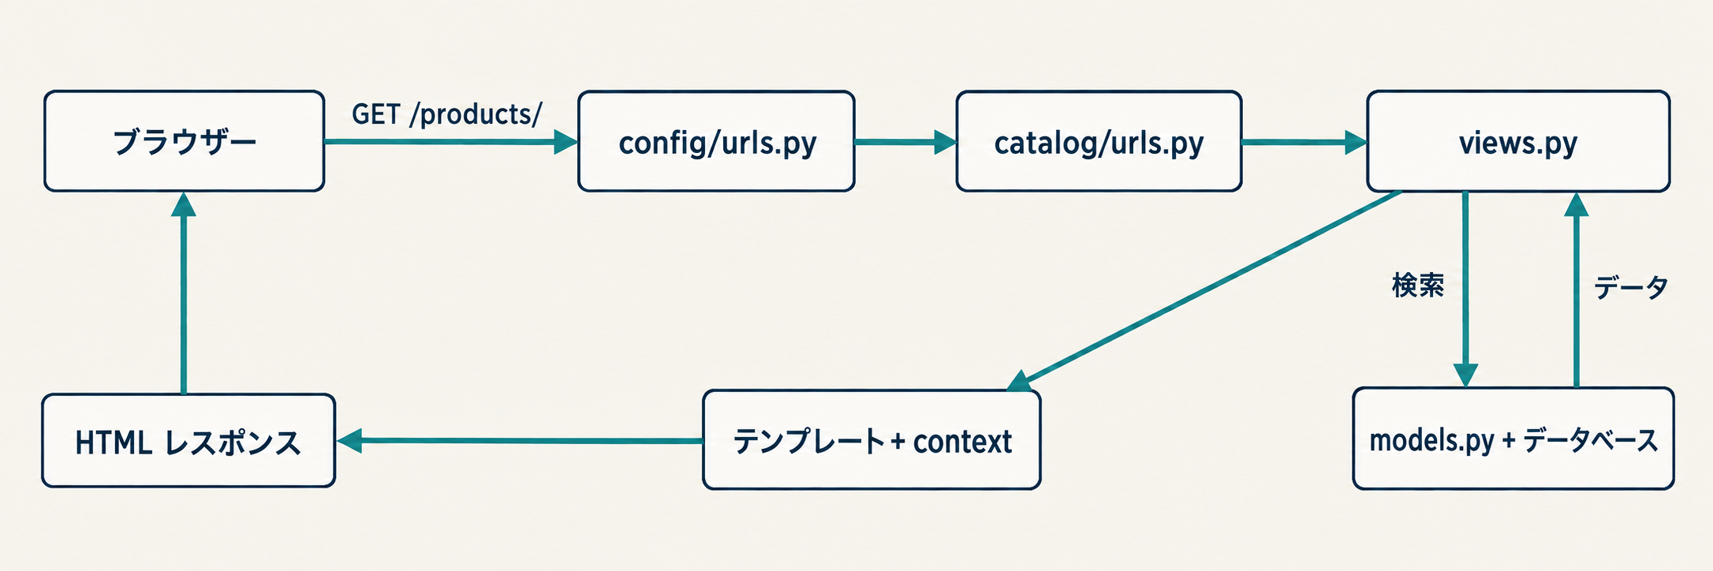
Web リクエストの流れ
完成した商品一覧でファイルが連携する仕組み
図はミドルウェアとサーバー入口を省略。ビューがモデルを検索し、テンプレートとデータから HTML を生成します。
22
Notes:
出典：https://docs.djangoproject.com/en/5.2/intro/tutorial03/
対象は project と app の標準ファイル、および一般的に追加するファイルです。site-packages/django 内部の全ソースファイルは対象外です。
概念図は image_gen で作成。

Slide 23
models.py：商品のデータ定義
Product クラスのフィールド
from decimal import Decimal
データ項目
from django.core.validators import MinValueValidator
from django.db import models
name は文字列、price は十進数。
stock は非負整数です。
既定では主キー id も付きます。
class Product(models.Model):
name = models.CharField(max_length=80)
price = models.DecimalField(
クラスとテーブル
max_digits=8, decimal_places=2,
validators=[MinValueValidator(Decimal("0"))],
Product は構造を定義します。
各インスタンスは 1 件の商品。
テーブルは移行で作成します。
)
stock = models.PositiveIntegerField(default=0)
validators はモデルやフォームの検証時に実行されます。値の代入だけでは直ちに実行されません。
23
Notes:
出典：https://docs.djangoproject.com/en/5.2/ref/models/fields/
対象は project と app の標準ファイル、および一般的に追加するファイルです。site-packages/django 内部の全ソースファイルは対象外です。

Slide 24
Model にオブジェクトの振る舞いを追加
以下を Product クラス内に記述
@property
in_stock
def in_stock(self):
return self.stock > 0
追加の保存フィールドなしで
在庫の有無を計算します。
テンプレートでは product.in_stock。
def __str__(self):
return self.name
__str__()
オブジェクトの文字列表現です。
管理画面や shell で
商品名を表示できます。
この property は getter のみです。in_stock に直接代入はできません。
24
Notes:
出典：https://docs.djangoproject.com/en/5.2/ref/models/instances/
対象は project と app の標準ファイル、および一般的に追加するファイルです。site-packages/django 内部の全ソースファイルは対象外です。

Slide 25
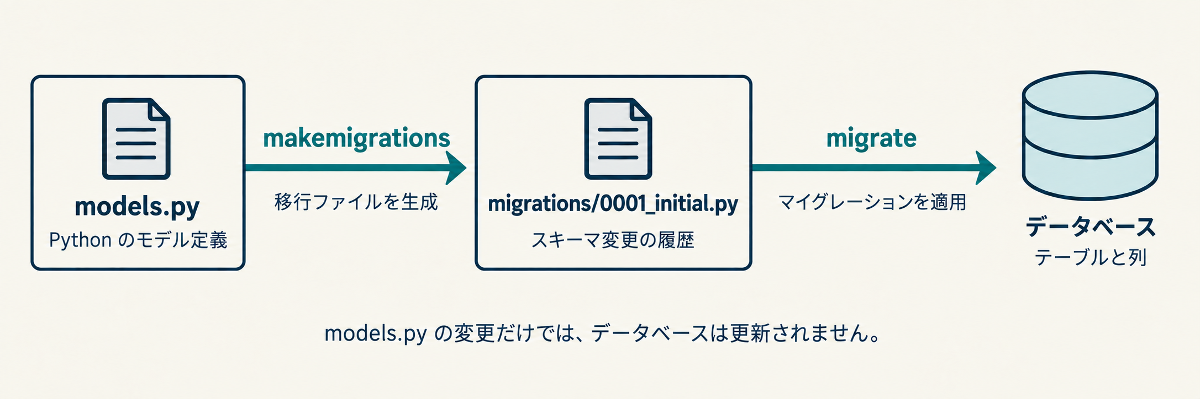
マイグレーションとテーブル
モデル定義、変更ファイル、DB は別の役割
models.py の変更後にマイグレーションを生成し、データベースに適用します。
25
Notes:
出典：https://docs.djangoproject.com/en/5.2/topics/migrations/
対象は project と app の標準ファイル、および一般的に追加するファイルです。site-packages/django 内部の全ソースファイルは対象外です。
概念図は image_gen で作成。

Slide 26
商品テーブルの作成
migrations/ に履歴用の Python ファイルを生成
python manage.py makemigrations catalog
makemigrations
python manage.py migrate
python manage.py showmigrations catalog
モデルと既存の移行状態を
比較し、変更を記述した
ファイルを生成します。
catalog/migrations/
__init__.py
0001_initial.py
migrate
依存関係の順に適用します。
showmigrations の [X] は
適用済みを表します。
モデル構造の変更には移行が必要ですが、通常の商品データ更新には不要です。
26
Notes:
出典：https://docs.djangoproject.com/en/5.2/topics/migrations/
対象は project と app の標準ファイル、および一般的に追加するファイルです。site-packages/django 内部の全ソースファイルは対象外です。

Slide 27
移行ファイルと db.sqlite3
コードの履歴と実行データを分けて保存
場所・内容 | 用途 | 扱い
migrations/__init__.py | Python パッケージの目印 | バージョン管理に含める
0001_initial.py | 最初のテーブル作成の記述 | 内容を確認して登録
dependencies / operations | 依存関係と実行する変更 | 通常は Django が生成
db.sqlite3 | SQLite のデータと移行適用記録 | この例では Git 対象外
移行ファイルや DB の削除を通常の修復手段にしないでください。既存データへの影響を先に確認します。
27
Notes:
出典：https://docs.djangoproject.com/en/5.2/topics/migrations/
対象は project と app の標準ファイル、および一般的に追加するファイルです。site-packages/django 内部の全ソースファイルは対象外です。

Slide 28
ORM によるデータ作成と検索
python manage.py shell の後に Python を入力
from decimal import Decimal
ORM
from catalog.models import Product
Python のモデルでデータを操作。
Django が DB に応じた
クエリへ変換します。
p = Product(name="Keyboard",
price=Decimal("1290.00"), stock=8)
p.full_clean()
p.save()
検証と保存
Product.objects.all()
例では full_clean() を明示。
save() は完全なモデル検証を
自動では実行しません。
Product.objects.filter(stock__gt=0)
Product.objects.get(pk=p.pk)
pk は主キーの汎用名です。Product の既定の主キーフィールドは id です。
28
Notes:
出典：https://docs.djangoproject.com/en/5.2/topics/db/queries/
https://docs.djangoproject.com/en/5.2/ref/models/instances/
対象は project と app の標準ファイル、および一般的に追加するファイルです。site-packages/django 内部の全ソースファイルは対象外です。

Slide 29
admin.py：管理画面への登録
catalog/admin.py
from django.contrib import admin
モデル登録
from .models import Product
Product を Django 標準の
管理画面に表示します。
@admin.register(Product)
class ProductAdmin(admin.ModelAdmin):
list_display = ("name", "price", "stock")
search_fields = ("name",)
表示の設定
list_display は一覧の列、
search_fields は検索対象の
フィールドを指定します。
admin.py は管理画面の設定です。公開用の商品ページは独自のビューとテンプレートで作成します。
29
Notes:
出典：https://docs.djangoproject.com/en/5.2/ref/contrib/admin/
対象は project と app の標準ファイル、および一般的に追加するファイルです。site-packages/django 内部の全ソースファイルは対象外です。

Slide 30
管理者の作成とログイン
manage.py shell の外側で、端末から実行
python manage.py createsuperuser
アカウント作成
python manage.py runserver
ユーザー名、メール、
パスワードを順に入力します。
パスワードは非表示です。
# ブラウザーで開く
http://127.0.0.1:8000/admin/
商品管理
テーブル作成とモデル登録後、
ログインして商品の追加や
編集ができます。
共通のアカウントやパスワードは付属しません。利用者がローカルで作成します。
30
Notes:
出典：https://docs.djangoproject.com/en/5.2/ref/contrib/admin/
対象は project と app の標準ファイル、および一般的に追加するファイルです。site-packages/django 内部の全ソースファイルは対象外です。

Slide 31
商品一覧のビュー
catalog/views.py に product_list を追加
from django.shortcuts import render
データ取得
from .models import Product
QuerySet は商品名順の
検索を表し、テンプレートに
データを渡します。
def product_list(request):
products = Product.objects.order_by("name")
return render(
request,
render()
"catalog/product_list.html",
{"products": products},
テンプレートと context から
HTML を生成し、
HttpResponse を返します。
)
次にテンプレートを作り、app 内の空のパスをこのビューに接続します。
31
Notes:
出典：https://docs.djangoproject.com/en/5.2/intro/tutorial03/
対象は project と app の標準ファイル、および一般的に追加するファイルです。site-packages/django 内部の全ソースファイルは対象外です。

Slide 32
テンプレートの配置
templates/ と各ファイルは自分で作成
catalog/
内側の catalog
templates/
catalog/
テンプレートの名前空間です。
別 app に同名の HTML が
あっても衝突を防げます。
base.html
product_list.html
product_detail.html
product_form.html
探索の条件
# config/settings.py の既存の TEMPLATES 設定
app を登録し APP_DIRS=True
にすると、app 内の templates/
を検索します。
"APP_DIRS": True
render() には catalog/product_list.html を指定します。ディスク上の完全なパスは不要です。
32
Notes:
出典：https://docs.djangoproject.com/en/5.2/topics/templates/
対象は project と app の標準ファイル、および一般的に追加するファイルです。site-packages/django 内部の全ソースファイルは対象外です。

Slide 33
base.html：共通のページ構造
catalog/templates/catalog/base.html の抜粋
{% load static %}
テンプレート継承
<!doctype html>
<html lang="ja">
head とナビゲーションを共有。
各ページで block の内容を
置き換えます。
<head>
<meta charset="utf-8">
<title>{% block title %}商品カタログ{% endblock %}</title>
<link rel="stylesheet"
static タグ
href="{% static 'catalog/site.css' %}">
</head>
STATIC_URL などの設定から
静的ファイルの URL を生成。
CSS 本文は埋め込みません。
<body>
{% block content %}{% endblock %}
</body>
</html>
完成版には viewport、ナビゲーション、フッターも同じ base.html にあります。
33
Notes:
出典：https://docs.djangoproject.com/en/5.2/ref/templates/language/
https://docs.djangoproject.com/en/5.2/howto/static-files/
対象は project と app の標準ファイル、および一般的に追加するファイルです。site-packages/django 内部の全ソースファイルは対象外です。

Slide 34
product_list.html：繰り返しと値の表示
catalog/templates/catalog/product_list.html の主要部分
{% extends "catalog/base.html" %}
2 種類の構文
{% block content %}
<h1>商品カタログ</h1>
{{ ... }} は値の表示。
{% ... %} は for、if、block
などのテンプレートタグです。
<ul>
{% for product in products %}
<li>{{ product.name }} / {{ product.price }}
{% if product.in_stock %}在庫あり{% endif %}
データの取得元
</li>
{% empty %}
products はビューが渡す
context 辞書の値です。
変数名を一致させます。
<li>商品はまだありません</li>
{% endfor %}
</ul>
{% endblock %}
テンプレートは任意の Python を実行しません。既定の HTML 自動エスケープを維持します。
34
Notes:
出典：https://docs.djangoproject.com/en/5.2/ref/templates/language/
対象は project と app の標準ファイル、および一般的に追加するファイルです。site-packages/django 内部の全ソースファイルは対象外です。

Slide 35
static/ と site.css：画面の見た目
catalog/static/catalog/site.css を作成
/* catalog/static/catalog/site.css */
名前空間
body {
color: #132b3a;
内側の catalog が、app 間で
CSS ファイル名が重なることを
防ぎます。
background: #f5f2eb;
font-family: "Yu Gothic", sans-serif;
}
開発中の配信
staticfiles と DEBUG=True で
runserver が配信します。
本番では別途設定が必要です。
STATIC_URL = "static/" は settings.py に残し、上の CSS は site.css に記述します。
35
Notes:
出典：https://docs.djangoproject.com/en/5.2/howto/static-files/
対象は project と app の標準ファイル、および一般的に追加するファイルです。site-packages/django 内部の全ソースファイルは対象外です。

Slide 36
完成版の catalog/urls.py
一覧、詳細、登録フォームを URL に接続
from django.urls import path
パス引数
from . import views
<int:pk> はパスを整数に変換し、
ビューの pk 引数へ
渡します。
app_name = "catalog"
urlpatterns = [
path("hello/", views.hello, name="hello"),
path("", views.product_list, name="product_list"),
作成する順序
path("new/", views.product_create,
name="product_create"),
先にビューを定義してから
URL に登録します。完成版には
すべての関数が含まれます。
path("<int:pk>/", views.product_detail,
name="product_detail"),
]
一覧：/products/ 登録：/products/new/ 詳細：/products/1/
36
Notes:
出典：https://docs.djangoproject.com/en/5.2/topics/http/urls/
対象は project と app の標準ファイル、および一般的に追加するファイルです。site-packages/django 内部の全ソースファイルは対象外です。

Slide 37
詳細ページとデータがない場合の処理
catalog/views.py に product_detail を追加
from django.shortcuts import get_object_or_404
1 件の取得
def product_detail(request, pk):
商品があれば取得して返します。
見つからなければ
404 レスポンスを返します。
product = get_object_or_404(Product, pk=pk)
return render(request,
"catalog/product_detail.html",
{"product": product})
テンプレートのリンク
# product_detail.html の主要部分
URL 名と商品 pk から
詳細 URL を生成し、
固定の URL 記述を避けます。
<h1>{{ product.name }}</h1>
<p>価格：{{ product.price }}</p>
<p>在庫：{{ product.stock }}</p>
テンプレートのリンク：{% url 'catalog:product_detail' product.pk %}
37
Notes:
出典：https://docs.djangoproject.com/en/5.2/topics/http/shortcuts/
対象は project と app の標準ファイル、および一般的に追加するファイルです。site-packages/django 内部の全ソースファイルは対象外です。

Slide 38
forms.py：入力と検証
catalog/forms.py は自分で追加
from django import forms
ModelForm
from .models import Product
モデルからフィールドを作り、
文字列を適切な型へ変換し、
関連する検証を実行します。
class ProductForm(forms.ModelForm):
class Meta:
model = Product
fields = ["name", "price", "stock"]
項目の明示
labels = {
"name": "商品名",
fields で送信を許可する
フィールドを指定し、不要な
データの露出を防ぎます。
"price": "価格",
"stock": "在庫",
}
フォームオブジェクトは HTML ファイルではありません。表示はテンプレートが担当します。
38
Notes:
出典：https://docs.djangoproject.com/en/5.2/topics/forms/modelforms/
対象は project と app の標準ファイル、および一般的に追加するファイルです。site-packages/django 内部の全ソースファイルは対象外です。

Slide 39
商品登録のビュー
catalog/views.py で GET と POST を処理
@require_http_methods(["GET", "POST"])
GET
def product_create(request):
if request.method == "POST":
空のフォームを作成し、
入力ページを表示します。
form = ProductForm(request.POST)
if form.is_valid():
form.save()
return redirect("catalog:product_list")
POST
else:
form = ProductForm()
入力を検証し、成功なら保存。
一覧へリダイレクトします。
失敗ならエラーを表示します。
return render(request,
"catalog/product_form.html",
{"form": form})
必要な import：ProductForm、render、redirect、require_http_methods。完全なコードは配布ファイルを参照。
39
Notes:
出典：https://docs.djangoproject.com/en/5.2/topics/forms/modelforms/
対象は project と app の標準ファイル、および一般的に追加するファイルです。site-packages/django 内部の全ソースファイルは対象外です。

Slide 40
product_form.html：フォームの送信
catalog/templates/catalog/product_form.html
{% extends "catalog/base.html" %}
CSRF トークン
{% block content %}
<h1>商品登録</h1>
CSRF ミドルウェアと連携し、
POST フォームを保護します。
エラー回避のために
削除しないでください。
<form method="post">
{% csrf_token %}
{{ form.as_p }}
<button type="submit">商品を保存</button>
form.as_p
</form>
{% endblock %}
項目、ラベル、エラーを出力。
利用者が検証結果を
確認できるようにします。
この例では誰でも商品登録できます。公開サイトにはログイン、権限、運用ルールの追加が必要です。
40
Notes:
出典：https://docs.djangoproject.com/en/5.2/ref/csrf/
https://docs.djangoproject.com/en/5.2/topics/forms/modelforms/
対象は project と app の標準ファイル、および一般的に追加するファイルです。site-packages/django 内部の全ソースファイルは対象外です。

Slide 41
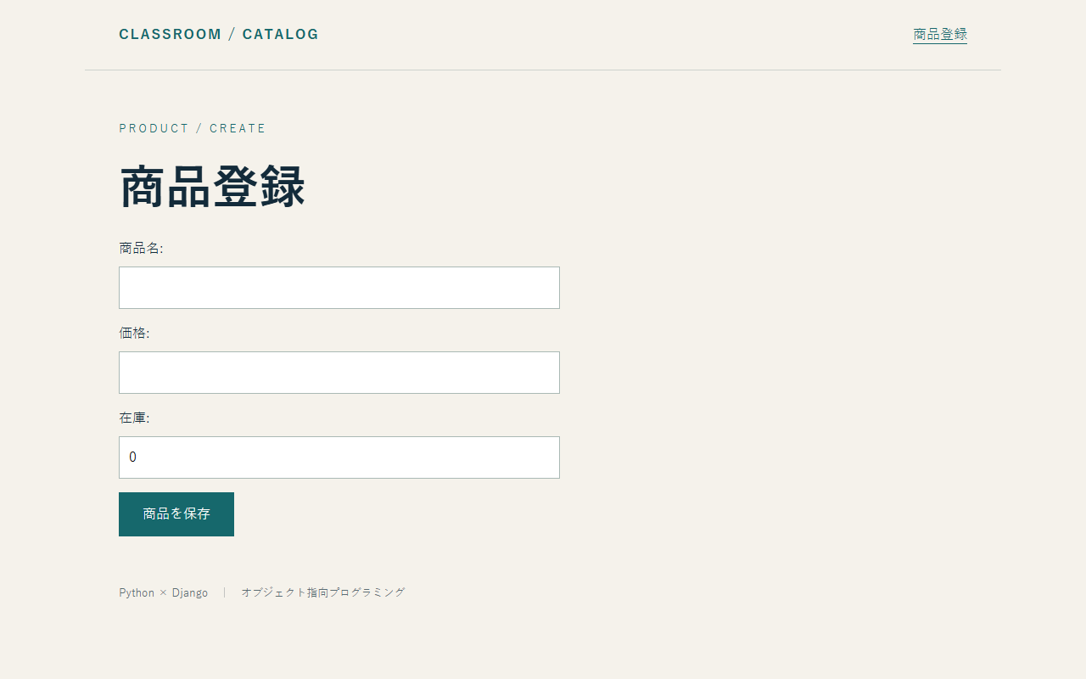
完成した商品登録ページ
モデル、ビュー、テンプレートを 1 つのフォームで接続
表示
product_form.html が描画
検証
ProductForm が入力を確認
成功
save() で保存して一覧へ戻る
ローカルで負の価格を入力し、エラーが表示され、データが保存されないことを確認できます。
41
Notes:
出典：本教材に付属する catalog サンプルプロジェクト。
対象は project と app の標準ファイル、および一般的に追加するファイルです。site-packages/django 内部の全ソースファイルは対象外です。
翻訳版 Django サンプルの実行画面。

Slide 42
tests.py：繰り返し実行できる検証
catalog/tests.py の抜粋。テスト専用 DB を使用
from django.test import TestCase
テストクライアント
from django.urls import reverse
from .models import Product
runserver を起動せず、
URL を呼び出して
レスポンスを検証します。
class CatalogTests(TestCase):
def test_list(self):
Product.objects.create(
テストの実行
name="Keyboard", price="1290", stock=8)
response = self.client.get(
下のコマンドを端末で実行。
通常、終了時に Django が
テスト用 DB を削除します。
reverse("catalog:product_list"))
self.assertEqual(response.status_code, 200)
self.assertContains(response, "Keyboard")
実行：python manage.py test catalog。フォーム、404、リダイレクト、CSRF のテストも付属。
42
Notes:
出典：https://docs.djangoproject.com/en/5.2/topics/testing/overview/
対象は project と app の標準ファイル、および一般的に追加するファイルです。site-packages/django 内部の全ソースファイルは対象外です。

Slide 43
MIDDLEWARE：共通のリクエスト処理
config/settings.py のリストで設定
SessionMiddleware
セッションを利用可能にし、複数のリクエスト間で状態を保持します。
ユーザー認証
AuthenticationMiddleware は request に現在のユーザーを設定し、session に依存します。
CsrfViewMiddleware
必要に応じて CSRF を検証し、テンプレートの token と連携します。
その他の既定値
Security、Common、Message、XFrameOptions にもそれぞれ役割があります。
通常、リクエストはリスト順、レスポンスは逆順です。途中で応答を返す場合もあります。
43
Notes:
出典：https://docs.djangoproject.com/en/5.2/topics/http/middleware/
対象は project と app の標準ファイル、および一般的に追加するファイルです。site-packages/django 内部の全ソースファイルは対象外です。

Slide 44
ファイル一覧：Project
startproject が生成するファイル
ファイル | 用途 | 編集する場面
manage.py | プロジェクトの管理コマンド | 通常は変更不要
config/__init__.py | Python パッケージの目印 | 通常は空のまま
config/settings.py | 機能、DB、実行環境の設定 | app 追加や環境設定
config/urls.py | サイト全体の URL 設定 | app や入口の追加
config/wsgi.py、asgi.py | application のサーバー入口 | 特殊なデプロイ設定
ASGI と WSGI のファイルが両方あっても、両方のサーバーを起動する必要はありません。
44
Notes:
出典：https://docs.djangoproject.com/en/5.2/intro/tutorial01/
対象は project と app の標準ファイル、および一般的に追加するファイルです。site-packages/django 内部の全ソースファイルは対象外です。

Slide 45
ファイル一覧：App の既定構成
startapp catalog が生成するファイル
ファイル | 用途
catalog/__init__.py、apps.py | パッケージの目印と AppConfig
catalog/models.py | データモデルとオブジェクトの振る舞い
catalog/views.py | リクエストの受付とレスポンス生成
catalog/admin.py、tests.py | 管理画面への登録と自動テスト
catalog/migrations/__init__.py | 移行パッケージ。履歴ファイルは makemigrations が生成
役割を分け、すべての機能を views.py に集中させないようにします。
45
Notes:
出典：https://docs.djangoproject.com/en/5.2/intro/tutorial01/
対象は project と app の標準ファイル、および一般的に追加するファイルです。site-packages/django 内部の全ソースファイルは対象外です。

Slide 46
ファイル一覧：自分で追加する内容
慣例に沿ったパスで Django と開発者が見つけやすくする
場所 | 用途 | 作成元
catalog/urls.py | app の URL 規則 | 手動で追加
catalog/forms.py | フォームと入力検証 | 手動で追加
templates/catalog/*.html | 共通、一覧、詳細、フォームのテンプレート | 手動で追加
static/catalog/site.css | サイトの CSS。同じ場所に JS や画像も配置可 | 手動で追加
migrations/0001_initial.py | モデル変更の記録 | makemigrations
この例の templates/ と static/ は、どちらも catalog app 内に配置します。
46
Notes:
出典：https://docs.djangoproject.com/en/5.2/intro/tutorial01/
対象は project と app の標準ファイル、および一般的に追加するファイルです。site-packages/django 内部の全ソースファイルは対象外です。

Slide 47
環境・データ・バージョン管理
Django の業務コード以外のファイル
ファイル・場所 | 用途 | バージョン管理
requirements.txt、README.md | 依存関係と実行手順 | 通常は登録
.gitignore | Git の除外パターン | 通常は登録
.venv/、__pycache__/ | 分離した環境とバイトコードのキャッシュ | 登録しない
db.sqlite3、media/ | ローカル DB とユーザーのアップロード | 保存方針に従う
.env（任意） | 環境設定。Django は自動では読み込まない | 実際の秘密は除外
この例にアップロード機能や .env 依存はありません。media と static は用途が異なります。
47
Notes:
出典：https://docs.python.org/3/library/venv.html
https://docs.djangoproject.com/en/5.2/howto/static-files/
対象は project と app の標準ファイル、および一般的に追加するファイルです。site-packages/django 内部の全ソースファイルは対象外です。

Slide 48
完成版サンプルの使い方
解凍後、manage.py がある django_shop に移動
パッケージ
仮想環境を作成・有効化し、python -m pip install -r requirements.txt を実行。
テーブル
python manage.py migrate を実行。0001_initial.py は付属しています。
商品データ
管理画面、または /products/new/ のフォームで登録します。
起動と確認
runserver で起動し /products/ を開きます。test catalog でテストします。
完成版には必要なファイルがそろっています。startproject や startapp の再実行は不要です。
48
Notes:
出典：本教材に付属する catalog サンプルプロジェクト。
対象は project と app の標準ファイル、および一般的に追加するファイルです。site-packages/django 内部の全ソースファイルは対象外です。

Slide 49
よくあるエラーと確認箇所
エラーメッセージから対象のファイルを探す
症状 | 最初に確認する項目
No module named django | 仮想環境、Python のパス、パッケージのインストール
404 / NoReverseMatch | ルートと app の URL、name、app_name、引数
TemplateDoesNotExist | テンプレートのパス、INSTALLED_APPS、APP_DIRS
no such table | 移行ファイルと migrate の実行状況
CSS が出ない / CSRF 403 | static のパスとタグ / CSRF token とミドルウェア
エラーメッセージを保存して原因を調べます。削除や保護機能の無効化で済ませないようにします。
49
Notes:
出典：https://docs.djangoproject.com/en/5.2/topics/http/urls/
https://docs.djangoproject.com/en/5.2/howto/static-files/
対象は project と app の標準ファイル、および一般的に追加するファイルです。site-packages/django 内部の全ソースファイルは対象外です。

Slide 50
ローカル開発と本番運用
公開時に追加で必要な設定
サーバーの入口
適切な WSGI または ASGI サーバーで application を読み込みます。
環境設定
DEBUG を無効化し、ホスト名、秘密鍵、DB 接続を設定します。
静的ファイル
STATIC_ROOT と collectstatic を設定し、適切なサービスで配信します。
データとアクセス
HTTPS、権限、バックアップ、アップロードの保存方法を計画します。
runserver は開発用です。本番のデプロイ設定は利用するプラットフォームに合わせます。
50
Notes:
出典：https://docs.djangoproject.com/en/5.2/howto/deployment/checklist/
対象は project と app の標準ファイル、および一般的に追加するファイルです。site-packages/django 内部の全ソースファイルは対象外です。

Slide 51
コマンド早見表
manage.py があるフォルダーで実行
コマンド | 用途
python manage.py runserver | 開発用サーバーを起動
python manage.py makemigrations catalog | モデル構造の変更を移行ファイルへ記録
python manage.py migrate | マイグレーションを DB に適用
python manage.py createsuperuser | 管理者アカウントを作成
python manage.py check | 基本的なシステムチェック
python manage.py test catalog | catalog のテストを実行
各行は独立したコマンドです。有効化した仮想環境で実行します。
51
Notes:
出典：https://docs.djangoproject.com/en/5.2/ref/django-admin/
対象は project と app の標準ファイル、および一般的に追加するファイルです。site-packages/django 内部の全ソースファイルは対象外です。

Slide 52
機能と編集するファイルの対応
各ファイルの責任から修正箇所を判断
URL の追加
app の urls.py を編集し、必要なら config/urls.py に接続します。
データ項目の追加
models.py を編集し、マイグレーションを生成・適用します。
画面と入力の変更
templates、static、forms.py を調整し、ビューで連携させます。
動作の確認
tests.py に繰り返し実行できる検証を追加し、テストします。
役割を理解したうえで、Django とオブジェクト指向設計の知識を深めます。
52
Notes:
出典：https://docs.djangoproject.com/en/5.2/intro/tutorial01/
対象は project と app の標準ファイル、および一般的に追加するファイルです。site-packages/django 内部の全ソースファイルは対象外です。

Slide 53
参考資料とバージョン
Django 5.2 公式ドキュメントと実行可能なサンプル
入門チュートリアル
docs.djangoproject.com/en/5.2/intro/
URL・モデル・テンプレート・フォーム
docs.djangoproject.com/en/5.2/topics/
設定・App・管理画面
docs.djangoproject.com/en/5.2/ref/
テストとデプロイ
docs.djangoproject.com/en/5.2/howto/
各スライドのノートに出典を記載。Python 3.12、Django 5.2.18 で動作を確認しています。
53
Notes:
出典：https://docs.djangoproject.com/en/5.2/intro/tutorial01/
https://docs.djangoproject.com/en/5.2/intro/tutorial02/
https://docs.djangoproject.com/en/5.2/intro/tutorial03/
https://docs.djangoproject.com/en/5.2/topics/forms/modelforms/
https://docs.djangoproject.com/en/5.2/ref/settings/
https://docs.djangoproject.com/en/5.2/ref/applications/
https://docs.djangoproject.com/en/5.2/topics/http/urls/
https://docs.djangoproject.com/en/5.2/topics/migrations/
https://docs.djangoproject.com/en/5.2/ref/contrib/admin/
https://docs.djangoproject.com/en/5.2/ref/templates/language/
https://docs.djangoproject.com/en/5.2/howto/static-files/
https://docs.djangoproject.com/en/5.2/topics/testing/overview/
https://docs.djangoproject.com/en/5.2/howto/deployment/checklist/
対象は project と app の標準ファイル、および一般的に追加するファイルです。site-packages/django 内部の全ソースファイルは対象外です。

